Slide 1
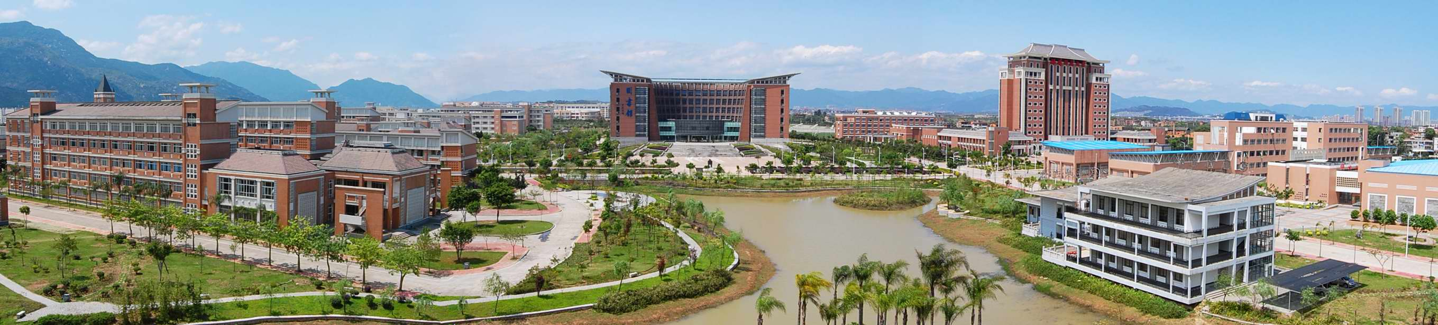


劳动教育 第一讲
学院：
主讲人：
知明行笃 立诚致广

Slide 2
劳动教育_第一讲
一
大中小学劳动教育
二
课程教材与课程慕课
三
课程评价与课程设计
四
马克思主义劳动观及其时代发展

Slide 3
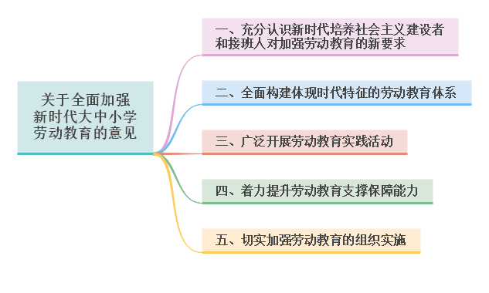
（一）大中小学劳动教育_国务院
时间：2020.3.20
部门：国务院
文件：
《中共中央 国务院 关于全面加强新时代大中小学劳动教育的意见》

Slide 4
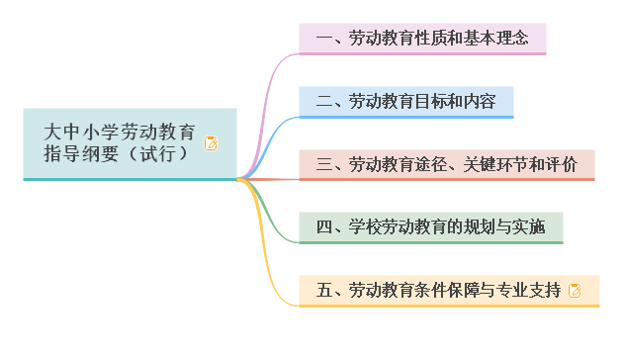
（二）大中小学劳动教育_教育部
时间：2020.7.7
部门：教育部
文件：
《大中小学劳动 教育 指导纲要 （试行）》

Slide 5
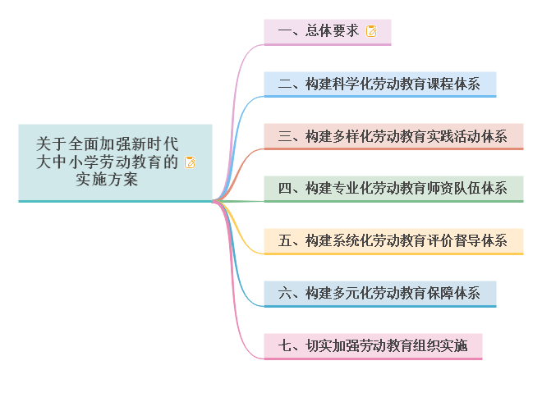
（三）大中小学劳动教育_福建省教育厅
时间：2022.1.26
部门：福建省教育厅
文件：
《关于全面加强新时代大中小学劳动教育的实施方案》

Slide 6
劳动教育_第一讲
一
大中小学劳动教育
二
课程教材与课程慕课
三
课程评价与课程设计
四
马克思主义劳动观及其时代发展

Slide 7
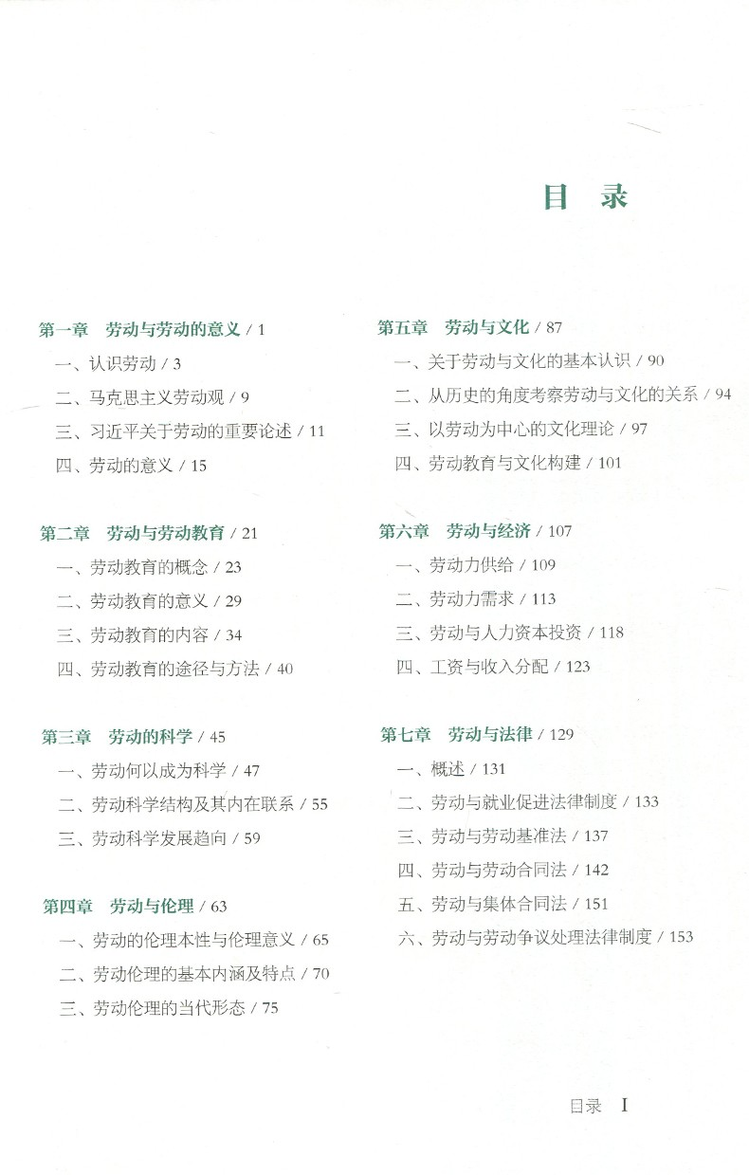
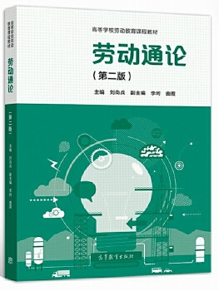
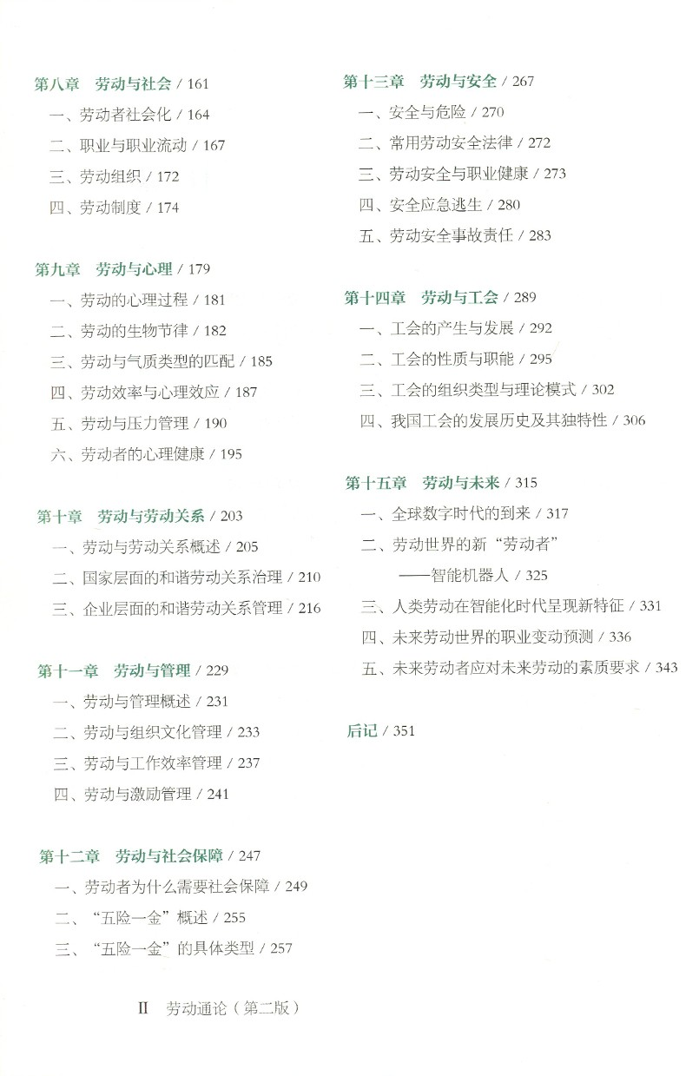
（一）课程教材

Slide 8
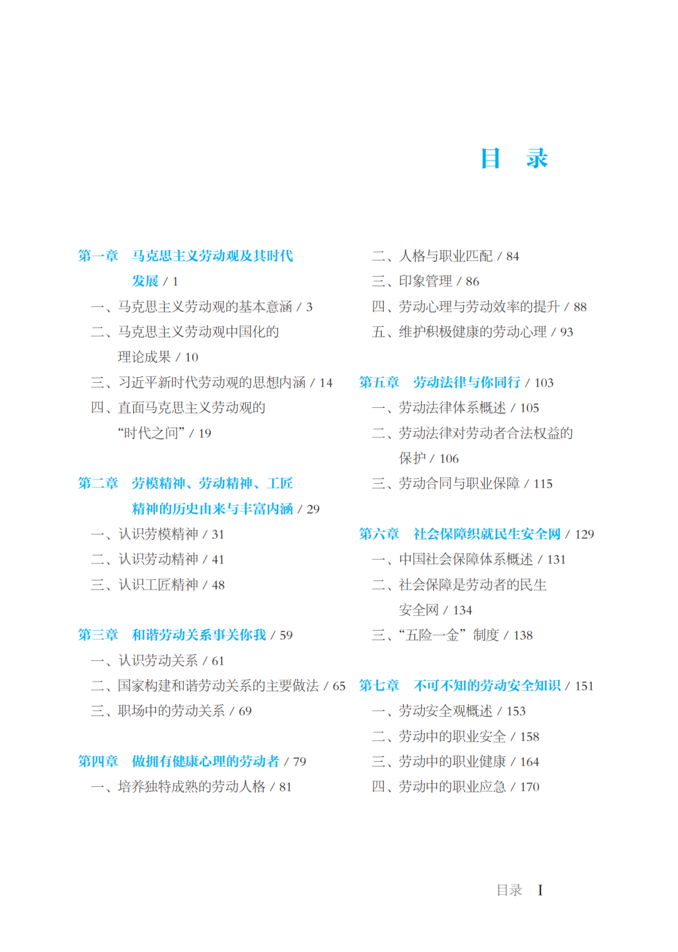
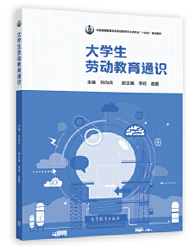
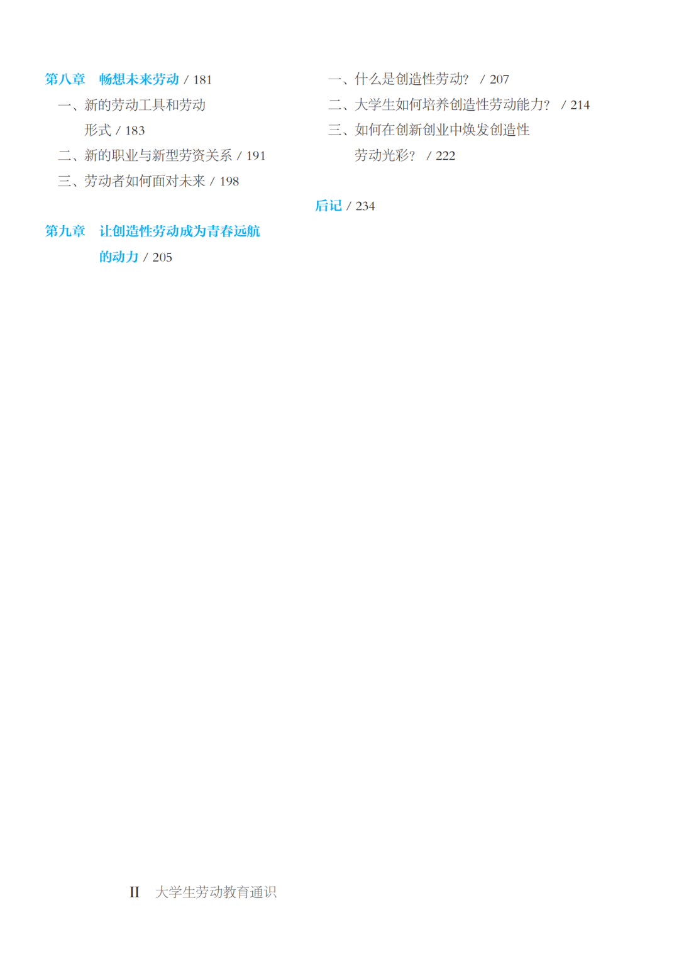
（一）课程教材

Slide 9

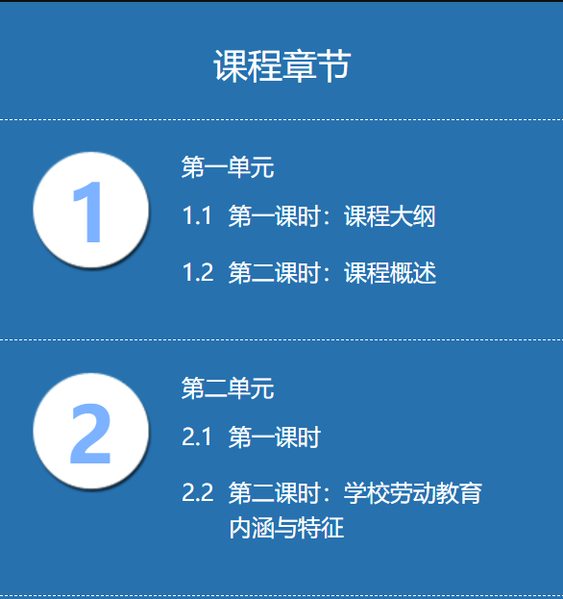
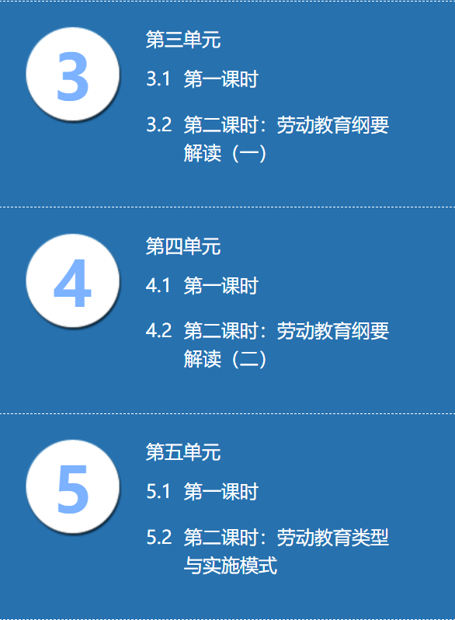
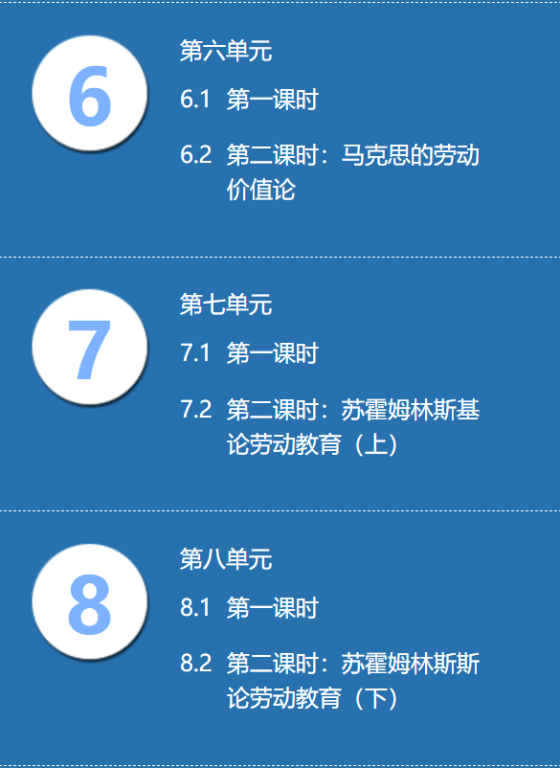
（二）课程慕课
《学校劳动教育》_超星学习通_共十五个单元

Slide 10
劳动教育_第一讲
一
大中小学劳动教育
二
课程教材与课程慕课
三
课程评价与课程设计
四
马克思主义劳动观及其时代发展

Slide 11
（一）课程评价
平时成绩，占比20%
课堂考勤、课堂表现、课堂互动等
学思达、读思达作业，占比40%
课程慕课学思达20%；经典著作读思达20%
劳动实践汇报，占比40%
非遗文创或地理模具制作
小组为单位，每组8人，共17组（其中3组9人）
PPT+实物相结合进行汇报，每组15分钟左右
汇报内容包括但不限于产品背景、制作目的、制作意义、制作过程、小组成员心得等

Slide 12
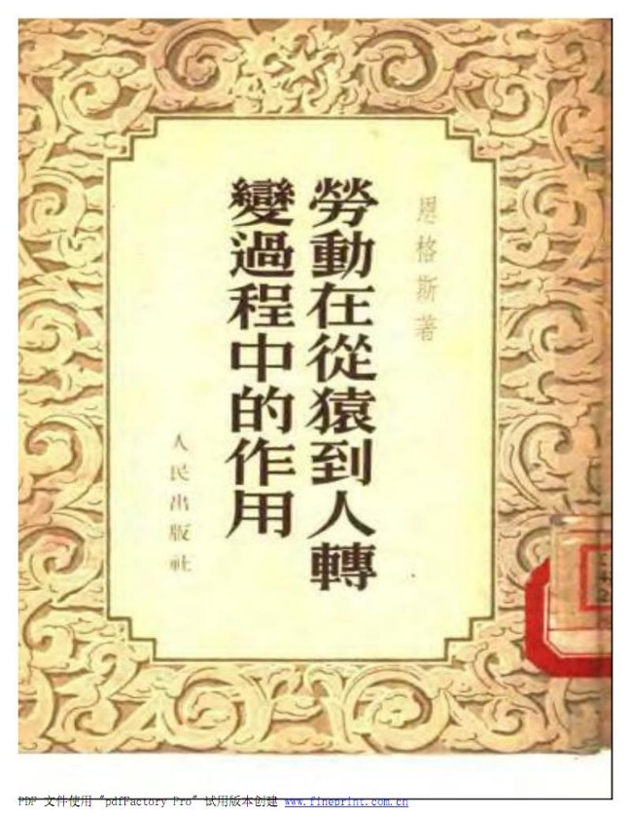
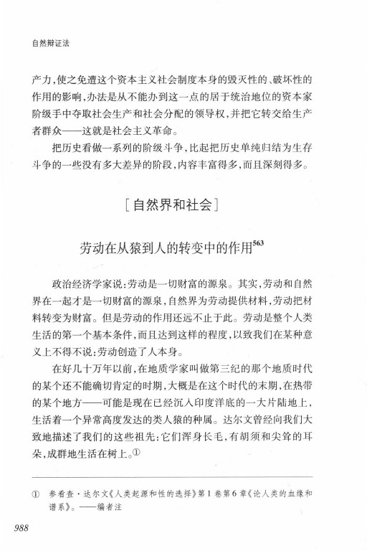
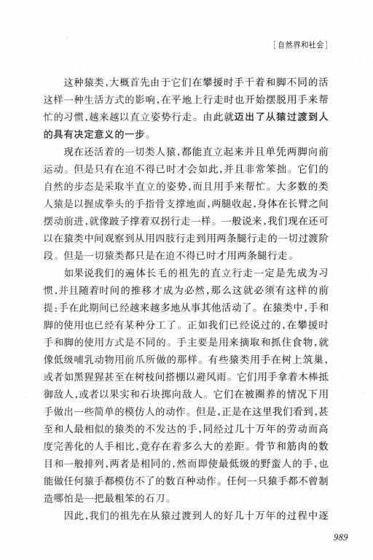
（二）课程设计_小组读思达
1.经典著作读思达_恩格斯著作

Slide 13
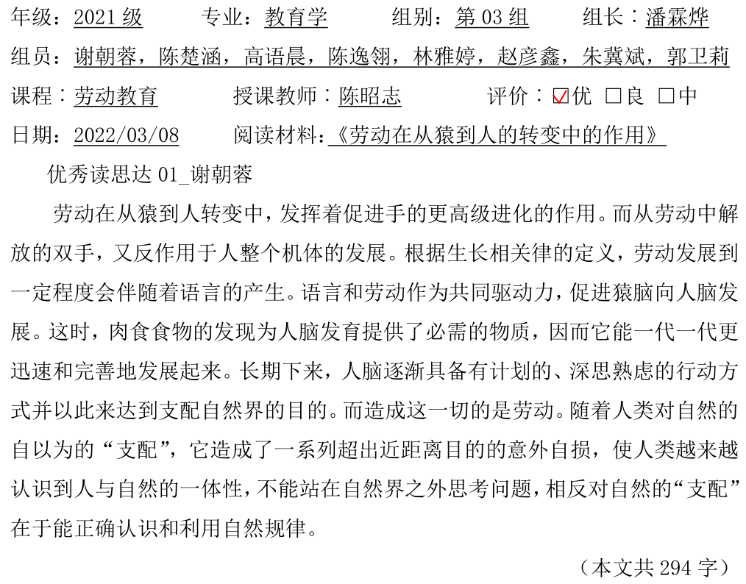
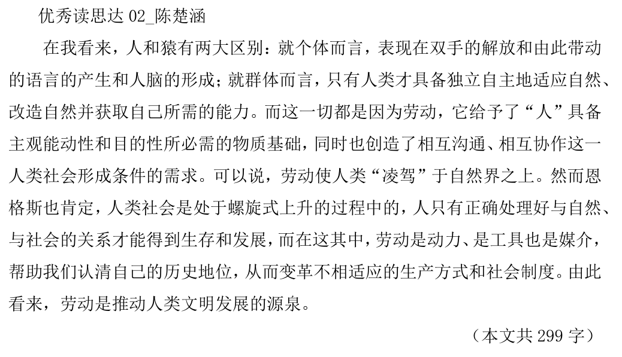
（二）课程设计_小组读思达

Slide 14
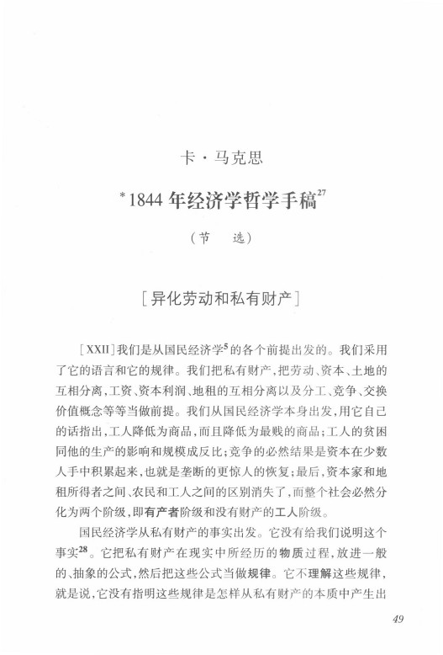
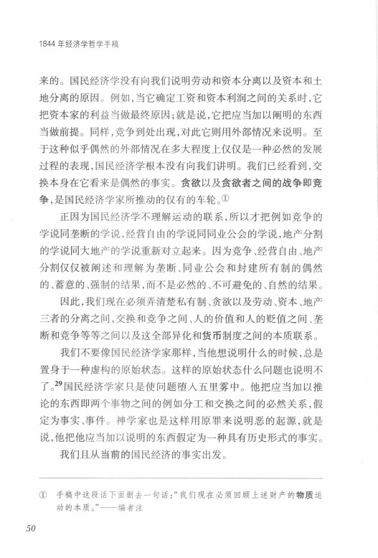
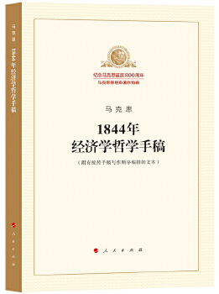
（二）课程设计_小组读思达
2.经典著作读思达_马克思著作

Slide 15
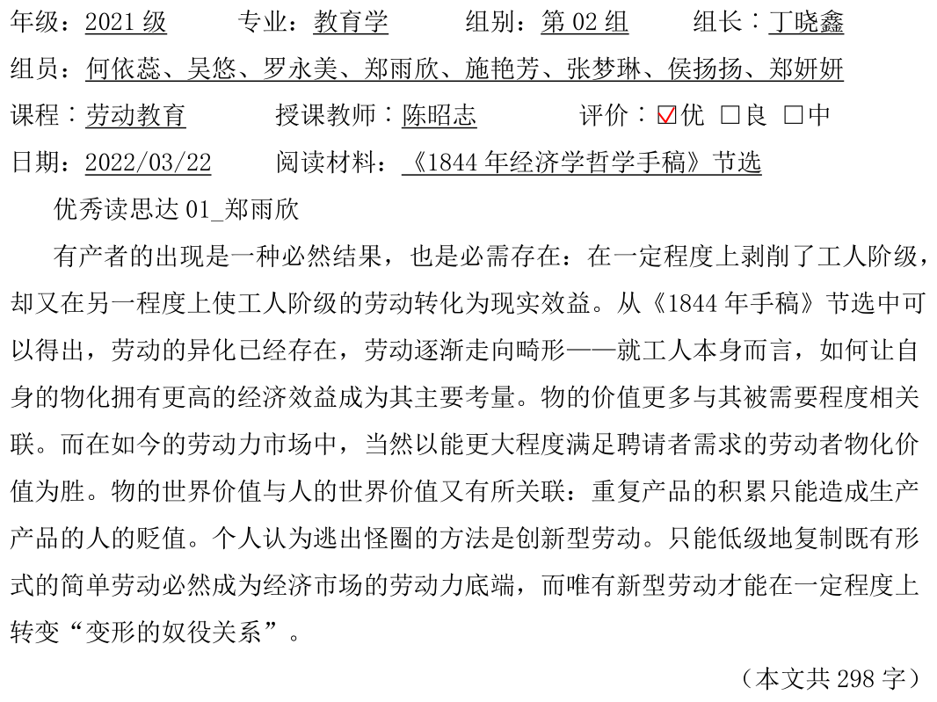
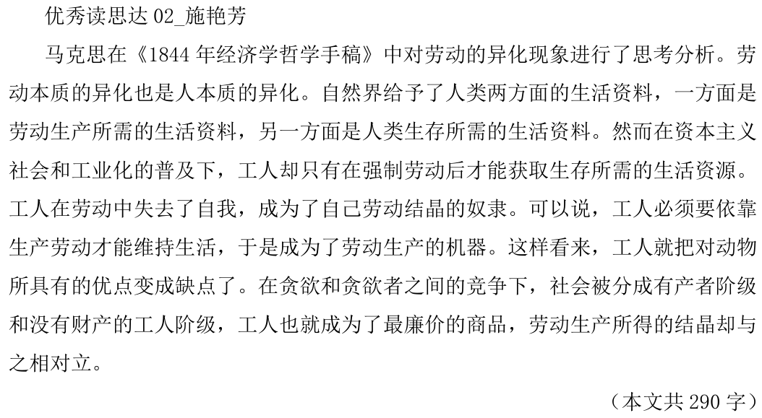
（二）课程设计_小组读思达

Slide 16
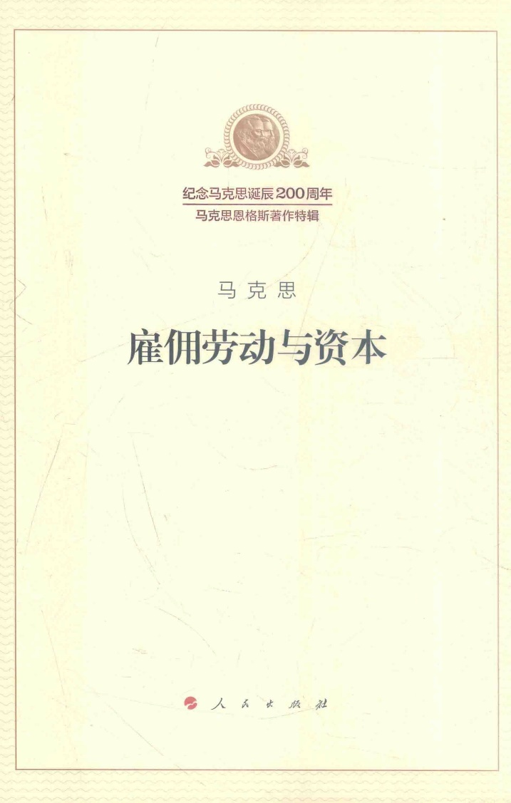
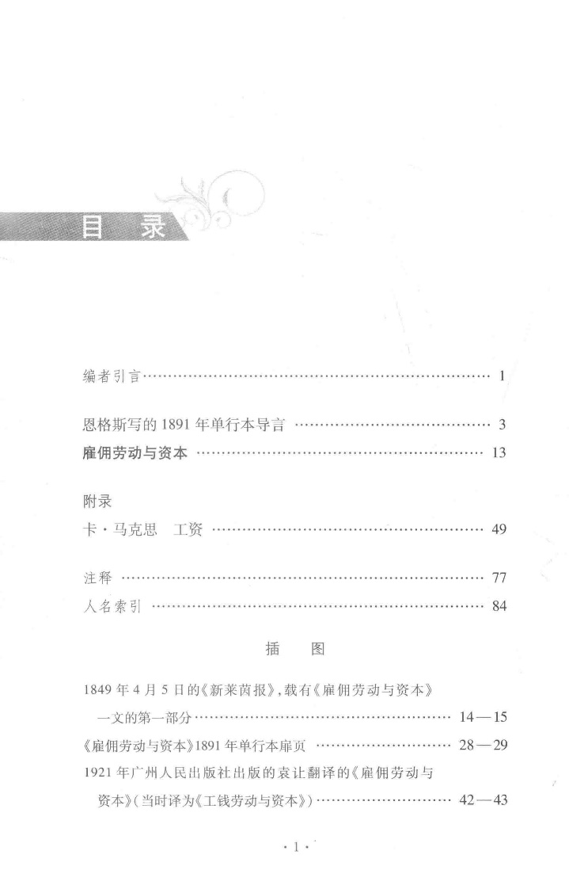
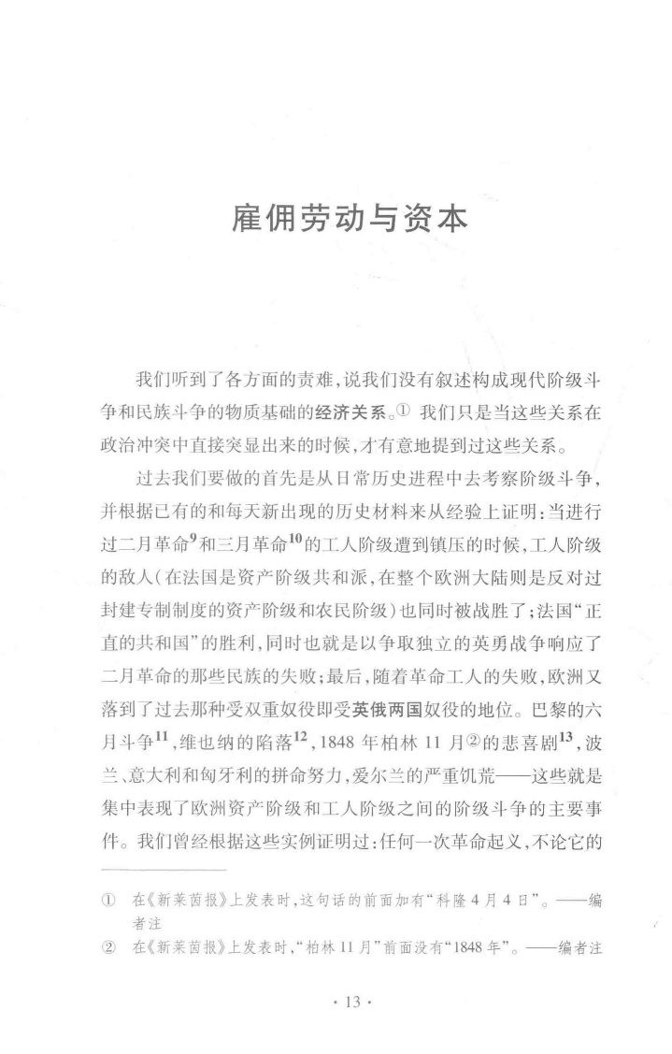
（二）课程设计_小组读思达
3.经典著作读思达_马克思著作

Slide 17
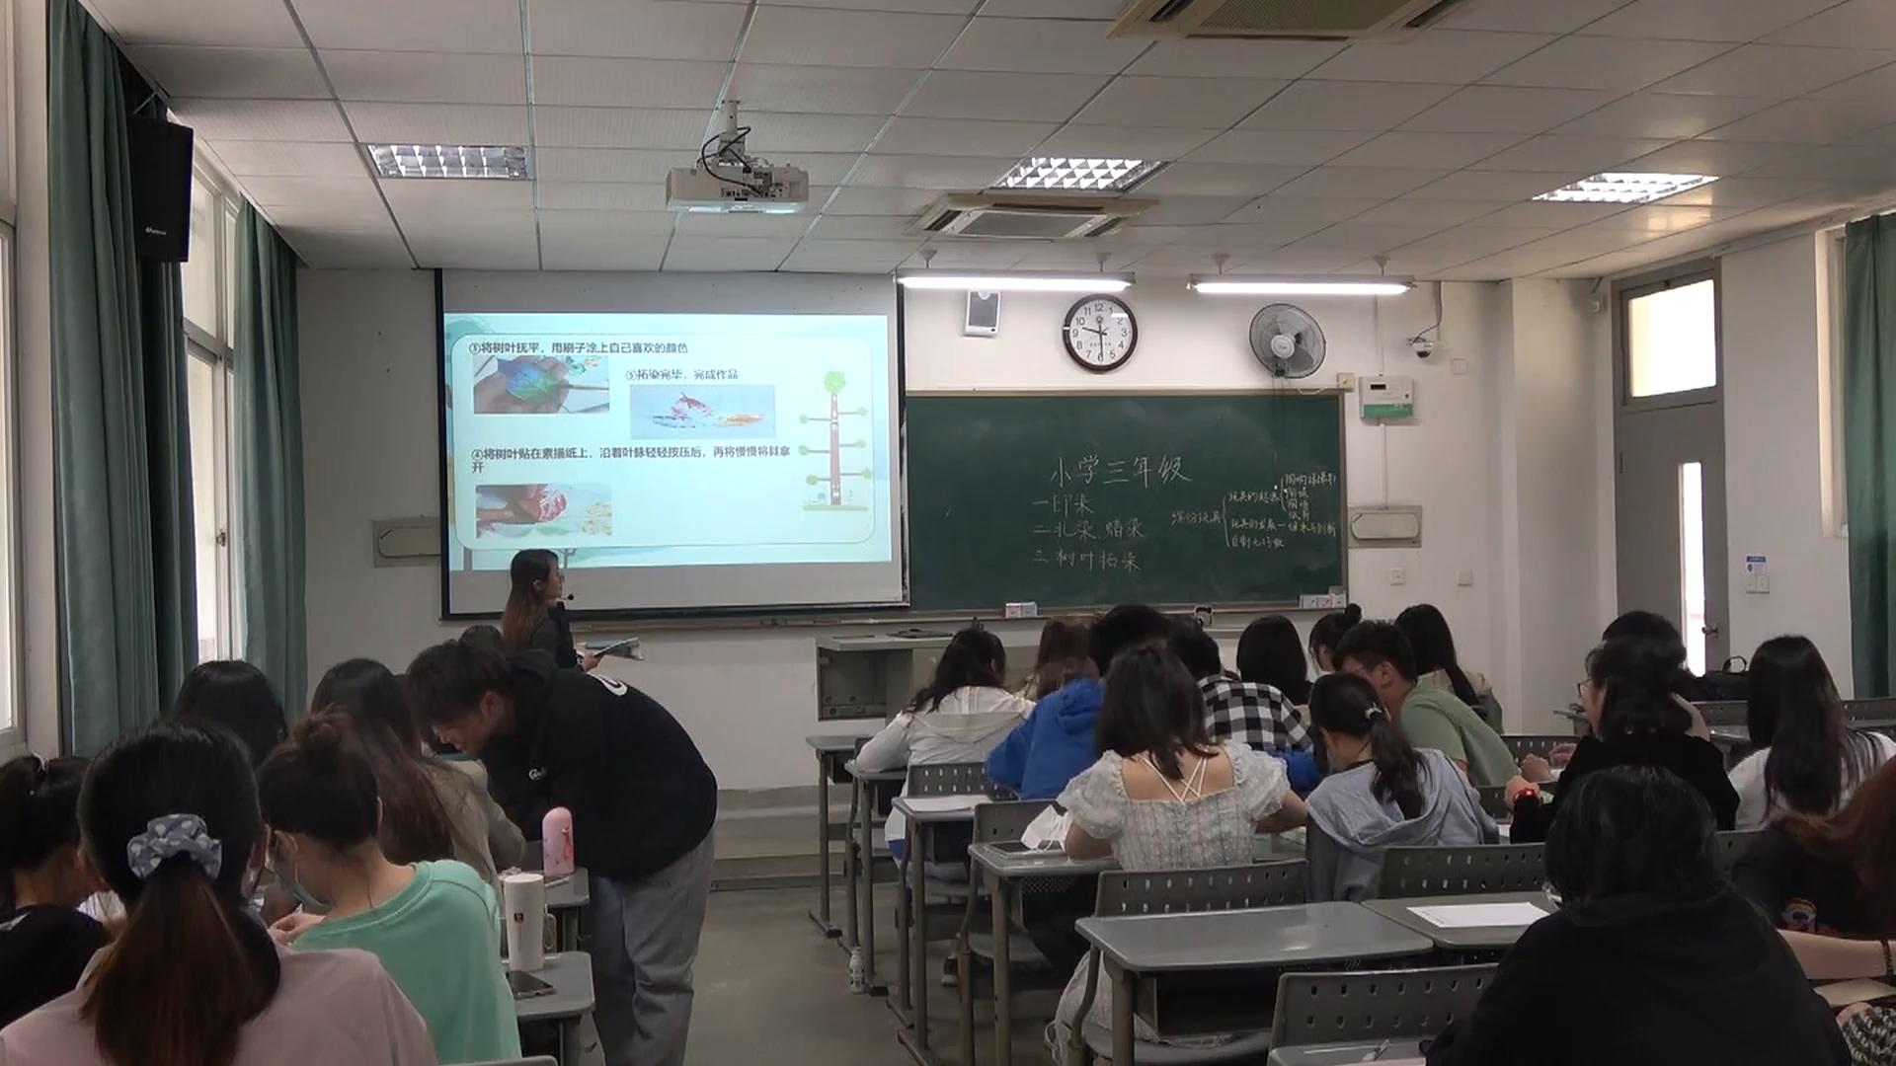
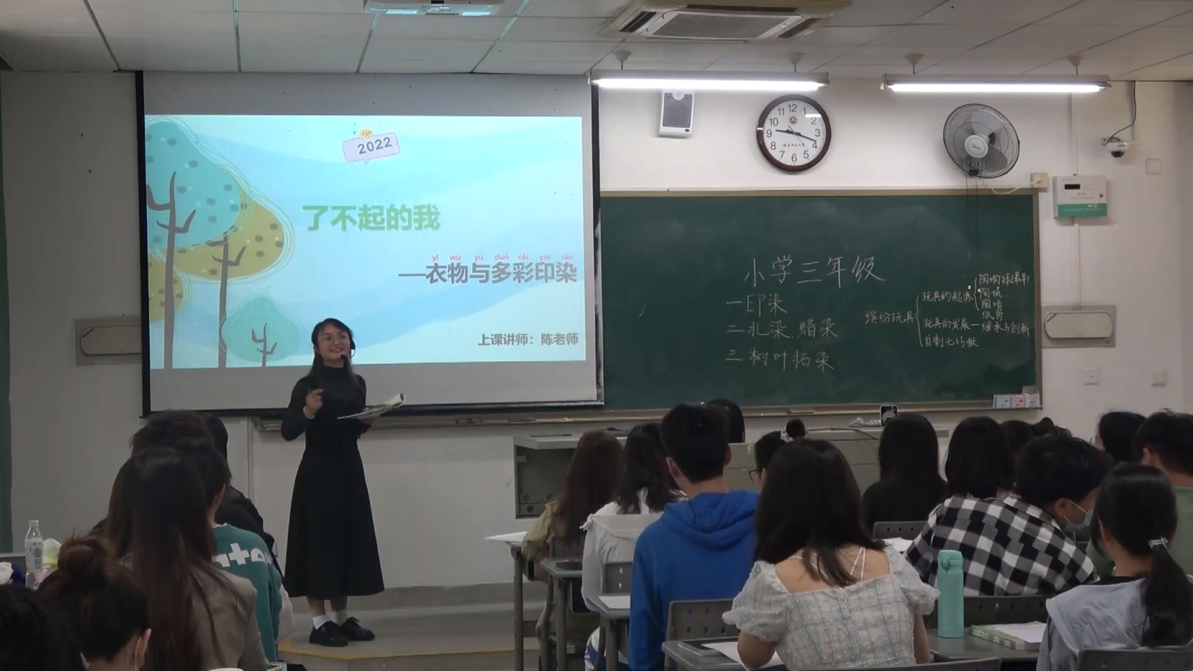
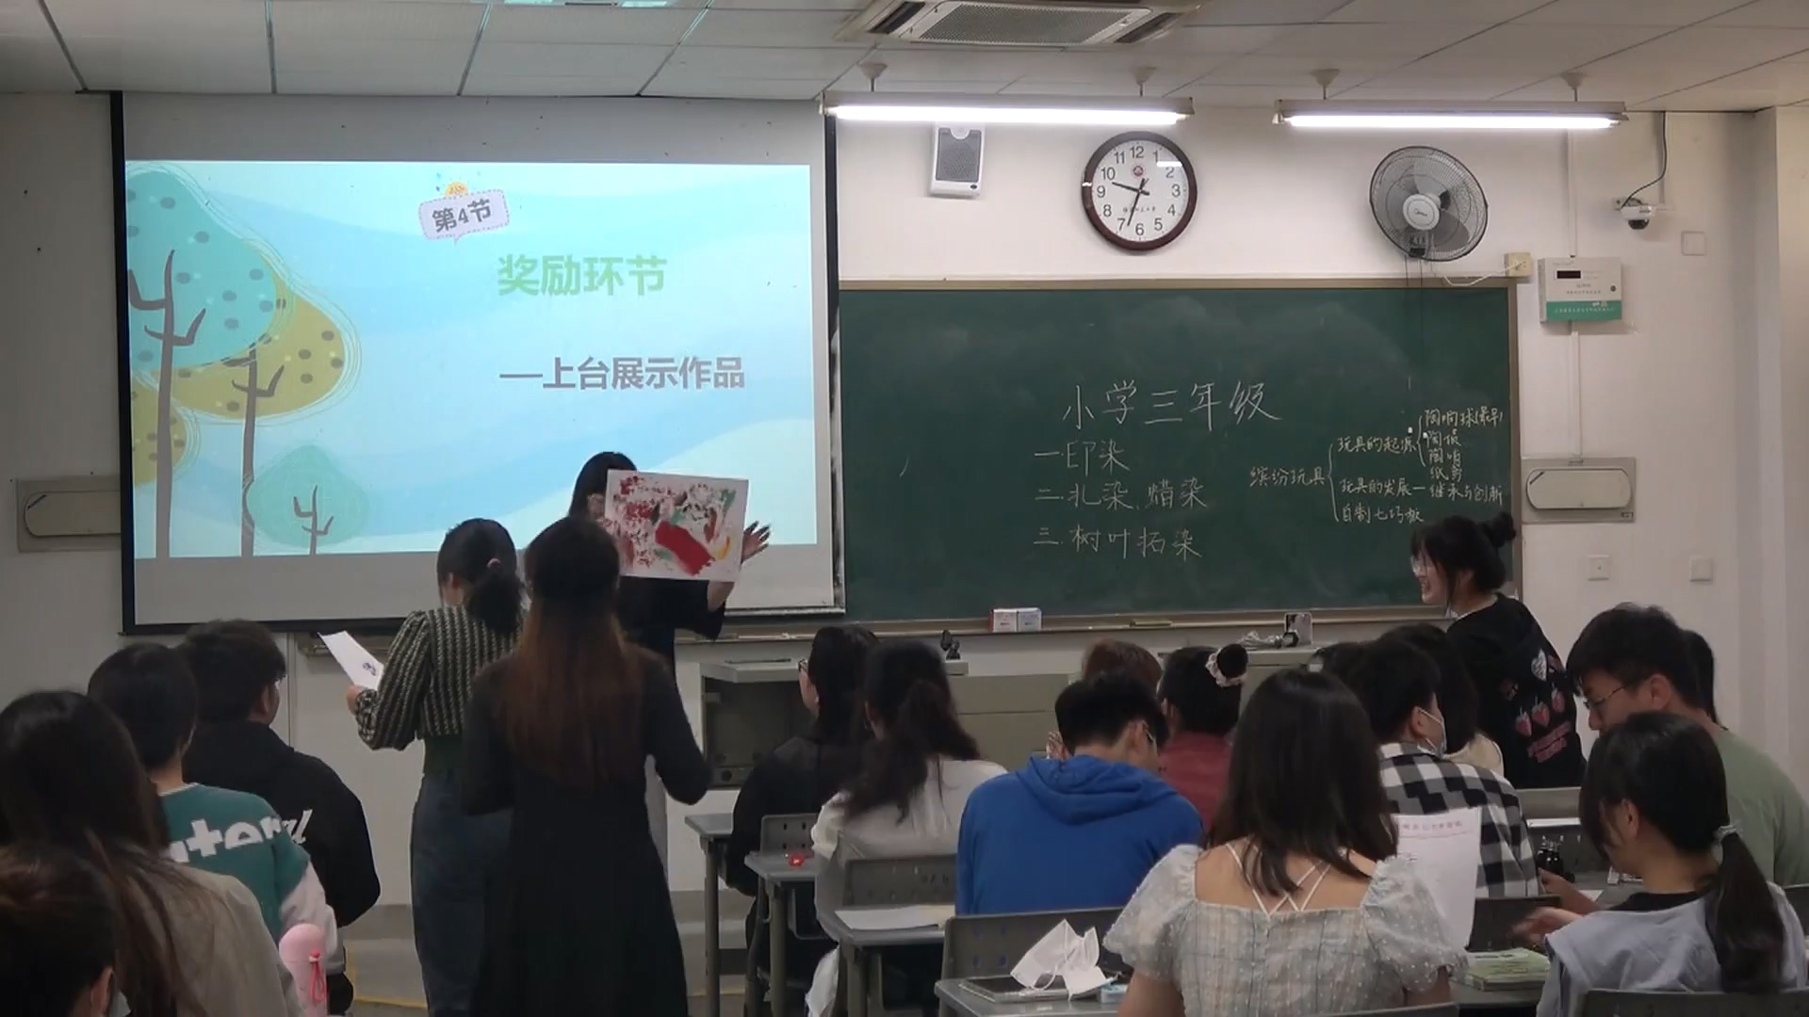
（三）课程设计_劳动实践
4d.小学三年级的片段教学

Slide 18
劳动教育_第一讲
一
大中小学劳动教育
二
课程教材与课程慕课
三
课程评价与课程设计
四
马克思主义劳动观及其时代发展

Slide 19
第一章_马克思主义劳动观及其时代发展
本章学习目标
1.把握马克思主义 劳动观的基本内涵
2,把握习近平新时代劳动观的思想内涵
3.运用马克思主义 劳动观分析劳动教育的“时代之问”
马克思主义劳动观的基本意蕴
马克思主义劳动观中国化的理论成果
习近平新时代劳动观的思想内涵
马克思主义劳动观的时代之问

Slide 20
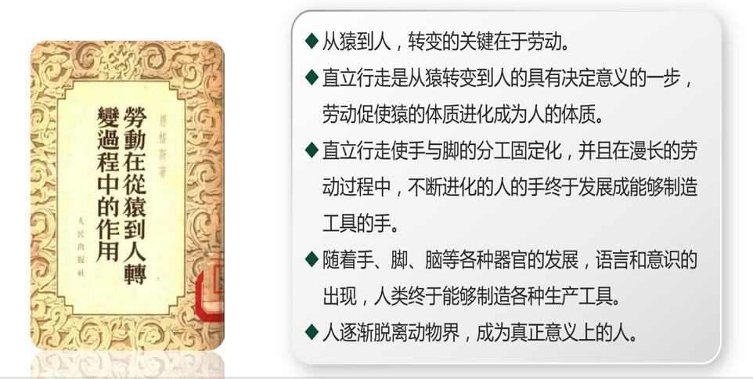
（一）马克思主义劳动观的基本意蕴
本章学习目标
1.把握马克思主义 劳动观的基本内涵
2,把握习近平新时代劳动观的思想内涵
3.运用马克思主义 劳动观分析劳动教育的“时代之问”
劳动观既是马克思主义哲学的逻辑起点，又是它的核心内容。

Slide 21
（一）马克思主义劳动观的基本意蕴
本章学习目标
1.把握马克思主义 劳动观的基本内涵
2,把握习近平新时代劳动观的思想内涵
3.运用马克思主义 劳动观分析劳动教育的“时代之问”
1.劳动“是什么”
马克思第一次从人的本质出发来阐明 劳动的概念，把劳动视为人和动物的 本质区别。（p.4）
劳动是人以自身的活动来引起、调整和 控制人和自然界之间的物质变换的过程； 是通过有目的的活动改变自然物的社会 实践，是人的生命活动的基本形式，是 人的本质活动。（p.5）

Slide 22
（一）马克思主义劳动观的基本意蕴
本章学习目标
1.把握马克思主义 劳动观的基本内涵
2,把握习近平新时代劳动观的思想内涵
3.运用马克思主义 劳动观分析劳动教育的“时代之问”
2.“为什么”劳动
正是在劳动实践的基础上，人类实现了 人与自然、人与社会和人与自我的统一。（p.5）
劳动必然包含两个方面，即（1）对劳动 对象的了解和对劳动者自我的了解，（2） 对物的控制和对自我的控制，这既是改造 自然界和社会的客观活动，同时又在客观 活动的基础上改造着主观世界。（p.7）

Slide 23
（一）马克思主义劳动观的基本意蕴
本章学习目标
1.把握马克思主义 劳动观的基本内涵
2,把握习近平新时代劳动观的思想内涵
3.运用马克思主义 劳动观分析劳动教育的“时代之问”
3a.马克思深入研究了资本和劳动的关系
既然劳动是一切财富的根本源泉，自从有了人，就有了劳动，那为什么在人类社会很长的一段历史时期内，生产力或者说社会财富并没有获得极大的发展，而资本主义却在不到百年间做到了，资本主义到底使用了什么“魔法”呢？（p.8）
“自给自足”“强制劳动”“徭役劳动”
“雇佣劳动”

Slide 24
（一）马克思主义劳动观的基本意蕴
本章学习目标
1.把握马克思主义 劳动观的基本内涵
2,把握习近平新时代劳动观的思想内涵
3.运用马克思主义 劳动观分析劳动教育的“时代之问”
3b.“雇佣劳动”二重性_（ ①解放生产力
相较于奴隶制皮鞭下的强制劳动和封建人身 依附关系的徭役劳动，劳动的资本主义形式 （即雇佣劳动）之所以能更快促进生产力的 发展，其根本原因在于资本对于剩余价值无 休止的追求。（p.8）

Slide 25
（一）马克思主义劳动观的基本意蕴
本章学习目标
1.把握马克思主义 劳动观的基本内涵
2,把握习近平新时代劳动观的思想内涵
3.运用马克思主义 劳动观分析劳动教育的“时代之问”
3b.“雇佣劳动”二重性_①解放生产力
资本不断从原有生产系统中产生新的剩余价值 ，这些新增的剩余价值又不断投入生产系统而转化为新增资本，不断打破原有生产系统的平衡，使社会经济体系处于非均衡扩张的过程，剩余价值由此成为能够生产新的剩余价值的活资本。这正是资本的总体动力所在。（p.8）

Slide 26
（一）马克思主义劳动观的基本意蕴
本章学习目标
1.把握马克思主义 劳动观的基本内涵
2,把握习近平新时代劳动观的思想内涵
3.运用马克思主义 劳动观分析劳动教育的“时代之问”
4a.“雇佣劳动”二重性_ ②异化劳动
第一，从生产结果看，劳动者的劳动同他 的劳动产品相异化（p.9）
明明是劳动者创造的财富，却被非劳动者（资本家）无偿占有了。
第二，从生产过程看，劳动者同他的劳动 活动相异化
这种劳动，并不是劳动者心甘情愿的、积极主动的、心情舒畅的，而是被迫的、肉体受折磨、精神受摧残的。

Slide 27
（一）马克思主义劳动观的基本意蕴
本章学习目标
1.把握马克思主义 劳动观的基本内涵
2,把握习近平新时代劳动观的思想内涵
3.运用马克思主义 劳动观分析劳动教育的“时代之问”
4a.“雇佣劳动”二重性_ ②异化劳动
第三，从人的类本质看，劳动者同他的类 本质相异化
如果把劳动这种“自觉自由的活动”看作是人的本质活动，当劳动者不情愿地被迫劳动时，就已经背离了自己的本质，即劳动者同他的类本质相异化。
第四，从人际关系方面看，人与人的关系 相异化。

Slide 28
（一）马克思主义劳动观的基本意蕴
本章学习目标
1.把握马克思主义 劳动观的基本内涵
2,把握习近平新时代劳动观的思想内涵
3.运用马克思主义 劳动观分析劳动教育的“时代之问”
4b.从异化劳动的扬弃来构建未来共产 主义实现人类解放的劳动新形态
扬弃了劳动的异化形态，扬弃了私有制，在一个以公共的生产资料进行生产的自由人的联合体里，私人劳动和社会劳动实现了有机统一，这种劳动是一种自觉的联合劳动，是自觉自由的活动，是新社会的基础，是展示人的自由个性的基础和依据。（p.10）

Slide 29
（一）马克思主义劳动观的基本意蕴
本章学习目标
1.把握马克思主义 劳动观的基本内涵
2,把握习近平新时代劳动观的思想内涵
3.运用马克思主义 劳动观分析劳动教育的“时代之问”
4b.从异化劳动的扬弃来构建未来共产 主义实现人类解放的劳动新形态
实现这种自由人的联合体的劳动方式是一个长期的，甚至痛苦的历史过程，来不得半点急功近利，不能把理想当成现实，用理想来切割现实；也来不得半点虚假掩饰，只强调现实的合理性而放弃远大理想的超越性。 （p.10）

Slide 30
（一）马克思主义劳动观的基本意蕴
含义：
是什么
意义：
为什么
现实：
怎么样
未来：
会怎样
马克思主义
政治经济学
马克思主义哲学
科学社会主义
马克思主义基本原理

Slide 31
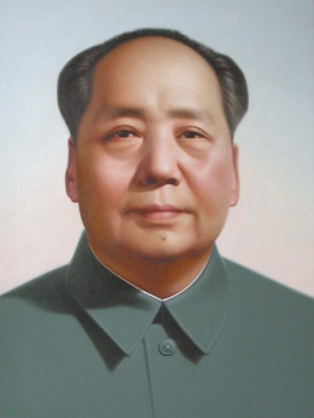
（二）马克思主义劳动观中国化的理论成果
在新民主主义革命时期、社会主义革命和建设时期、改革开放和社会主义现代化建设时期，以毛泽东、邓小平、江泽民、胡锦涛为代表的中国共产党人，坚持把马克思主义劳动观与中国革命、建设和改革的具体实践相结合，与中华优秀传统文化相结合，创造性地发展了马克思主义劳动观，形成了扎根中国大地、富有中国特色和时代气息的中国化的马克思主义劳动观，
社会主义革命和建设时期（1949-1977）
新民主主义 革命时期
（1921-1949）
毛泽东思想

Slide 32
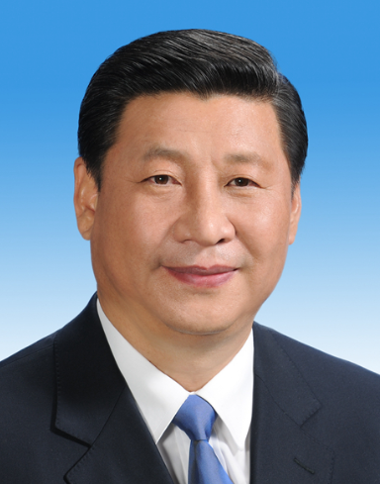
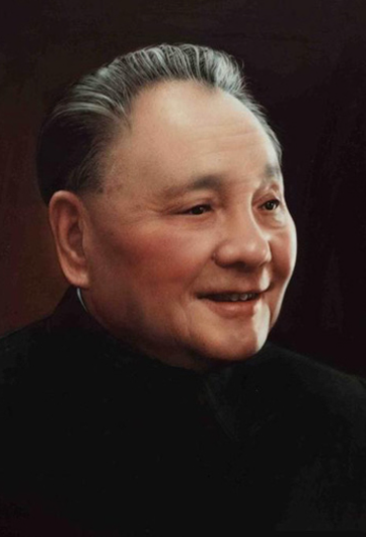
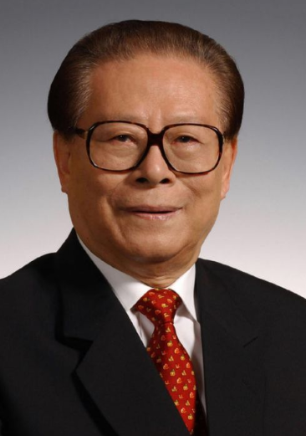
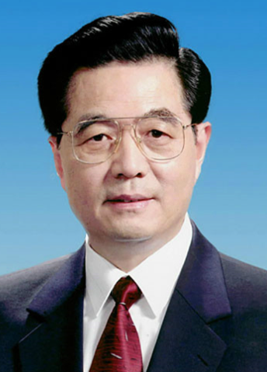
（二）马克思主义劳动观中国化的理论成果
习近平指出
“我们党的历史， 就是一部不断推进 马克思主义中国化 的历史，就是一部 不断推进理论创新 、进行理论创造的 历史。”
中国特色社会主义新时代时期（2012——
改革开放和社会主义现代化建设时期（1978-2012）
新时代中国特色社会主义思想
邓小平理论
三个代表
科学发展观

Slide 33
（二）马克思主义劳动观中国化的理论成果
本章学习目标
1.把握马克思主义 劳动观的基本内涵
2,把握习近平新时代劳动观的思想内涵
3.运用马克思主义 劳动观分析劳动教育的“时代之问”
1.关于体力劳动与脑力劳动相结合（p.11）
劳动分为体力劳动和脑力劳动，科学研究、 管理工作、技术创造等都是劳动的重要形式。在这一点上，中国共产党人与马克思是一脉 相承的。
2.关于劳动与教育相结合（p.12）
中国共产党人深刻认识到，劳动要真正深入 到群众中去，必须从教育入手，把劳动和教育充分结合起来，这也成为劳动教育的重要渊源。

Slide 34
（二）马克思主义劳动观中国化的理论成果
本章学习目标
1.把握马克思主义 劳动观的基本内涵
2,把握习近平新时代劳动观的思想内涵
3.运用马克思主义 劳动观分析劳动教育的“时代之问”
3.关于充分发挥劳动模范的示范带动作用
弘扬劳模精神在中国共产党人的劳动观中 占有重要地位。
在新时代，习近平对弘扬劳模精神、发挥劳模作用作出过一系列重要论述，盛赞劳动模范是“民族的精英、人民的楷模，是共和国的功臣”，并把发挥劳动模范的作用放在党治国理政全局的战略高度。（p.13）

Slide 35
（三）习近平新时代劳动观的思想内涵
本章学习目标
1.把握马克思主义 劳动观的基本内涵
2,把握习近平新时代劳动观的思想内涵
3.运用马克思主义 劳动观分析劳动教育的“时代之问”
习近平新时代劳动观
中国特色社会主义进入新时代，以习近平同志为核心的党中央把马克思主义劳动观与中国时代发展和时代特征相结合，……，创立了习近平新时代劳动观。
习近平新时代劳动观与马克思主义劳动观一脉相承，继承了其核心思想，同时又融入了中国元素、凸显了时代特点，创造性发展了马克思主义劳动学说。（p.14）

Slide 36
（三）习近平新时代劳动观的思想内涵
本章学习目标
1.把握马克思主义 劳动观的基本内涵
2,把握习近平新时代劳动观的思想内涵
3.运用马克思主义 劳动观分析劳动教育的“时代之问”
1.劳动历史论
劳动创造世界、劳动开创未来。……。离开 劳动，人类将失去推动世界发展进程的力量，甚至造成人的精神的蜕变，人类的一切梦想，将沦为镜花水月。
基于历史的视角，正是劳动开启了人类创造世界的大门，在通往人类梦想的道路上，只有劳动，才能让人类梦想之花绚丽绽放。 （p.15）

Slide 37
（三）习近平新时代劳动观的思想内涵
本章学习目标
1.把握马克思主义 劳动观的基本内涵
2,把握习近平新时代劳动观的思想内涵
3.运用马克思主义 劳动观分析劳动教育的“时代之问”
2.劳动价值论
从新时代劳动观的价值维度考察，劳动具有价值创造和价值引领的双重特质：一方面，劳动创造了物质财富，是价值创造的源泉；另一方面，劳动也创造了精神财富，具有价值引领的功能，劳模精神、劳动精神、工匠精神标定了新时代劳动者奋斗的精神坐标。 （p.15）

Slide 38
（三）习近平新时代劳动观的思想内涵
本章学习目标
1.把握马克思主义 劳动观的基本内涵
2,把握习近平新时代劳动观的思想内涵
3.运用马克思主义 劳动观分析劳动教育的“时代之问”
3.劳动正义论
从新时代劳动观的正义维度来考察，没有 分配正义就没有劳动正义；没有劳动正义 就没有社会正义。
共建共享劳动成果、实现人民共同富裕， 是自古以来我国劳动人民的一个基本理想，也是中国特色社会主义的本质属性和必然 要求。（p.16）

Slide 39
（三）习近平新时代劳动观的思想内涵
本章学习目标
1.把握马克思主义 劳动观的基本内涵
2,把握习近平新时代劳动观的思想内涵
3.运用马克思主义 劳动观分析劳动教育的“时代之问”
4.劳动幸福论
劳动是实现美好生活、创造幸福的源泉。
幸福是一个总体性范畴，它意味着人总体 上生活得美好。……。追求幸福的过程就 是不满足于现状、不断追求和创造更美好 生活的过程。
幸福都是努力奋斗的结果。人世间的一切 幸福都需要靠辛勤的劳动来创造。（p.17）

Slide 40
（三）习近平新时代劳动观的思想内涵
本章学习目标
1.把握马克思主义 劳动观的基本内涵
2,把握习近平新时代劳动观的思想内涵
3.运用马克思主义 劳动观分析劳动教育的“时代之问”
5.劳动教育论
劳动教育是立德树人的底层逻辑。在培养全面发展的社会主义建设者和接班人的教育体系中，劳动教育既有树德、增智、强体、育美的综合 育人价值，又有其他四育不可替代的独特价值。
新时代加强劳动教育，是党和政府站在“如何培养人”“为谁培养人”及“培养什么样的人”的高度上，对社会主义教育方针、教育目标的 完善和重构。（pp.18-19）

Slide 41
（四）马克思主义劳动观的时代之问
本章学习目标
1.把握马克思主义 劳动观的基本内涵
2,把握习近平新时代劳动观的思想内涵
3.运用马克思主义 劳动观分析劳动教育的“时代之问”
马克思主义劳动观的运用
我们今天所处的时代已经和马克思生活的 时代有很大的不同，马克思主义的劳动观 是否依然具有解释力呢？这需要我们立足 21世纪经济、科技和文化发展状况，直面 并回答马克思主义劳动观的“时代之问”。 （p.19）

Slide 42
（四）马克思主义劳动观的时代之问
本章学习目标
1.把握马克思主义 劳动观的基本内涵
2,把握习近平新时代劳动观的思想内涵
3.运用马克思主义 劳动观分析劳动教育的“时代之问”
时代之问
1.机器换人”是可能的吗？
2.资本家、企业家的“劳动”创造价值吗？
3.实现共同富裕，该如何对待劳动与资本？
习近平指出：“共同富裕是社会主义的本质 要求，是人民群众的共同期盼。
我们推动经济社会发展，归根结底是要实现 全体人民共同富裕。” （p.23）

Slide 43
（四）马克思主义劳动观的时代之问
本章学习目标
1.把握马克思主义 劳动观的基本内涵
2,把握习近平新时代劳动观的思想内涵
3.运用马克思主义 劳动观分析劳动教育的“时代之问”
实现共同富裕，该如何对待劳动与资本？
马克思认为：第一，资本对剩余价值的 无休止的追求促进了生产力的巨大发展。
第二，这种发展为全社会用较少的劳动 占用并保存普遍财富创造了条件，简单 地说就是人们劳动的量比以前少了，却 普遍比较富有了。（p.24）

Slide 44
（四）马克思主义劳动观的时代之问
本章学习目标
1.把握马克思主义 劳动观的基本内涵
2,把握习近平新时代劳动观的思想内涵
3.运用马克思主义 劳动观分析劳动教育的“时代之问”
实现共同富裕，该如何对待劳动与资本？
第三，资本的积极作用还在于把人从沉重 的“体力劳动负担”解脱了出来，为“劳动的社会”即未来的共产主义社会高扬劳动者的主体地位，把劳动作为“第一需要”创造了条件。
第四，当劳动不再是谋生的手段，而成为人的“第一需要”的时候，“资本的历史使命就完成了”。（p.24）

Slide 45
（四）马克思主义劳动观的时代之问
本章学习目标
1.把握马克思主义 劳动观的基本内涵
2,把握习近平新时代劳动观的思想内涵
3.运用马克思主义 劳动观分析劳动教育的“时代之问”
实现共同富裕，该如何对待劳动与资本？
我国正处于并将长期处于社会主义初级阶段，劳动还是人们谋生的手段，而不是人自由发展的“第一需要”。所以，必须要发挥资本的积极作用，同时有效控制其消极作用。
要在高扬劳动者主体地位的基础上，为资本设置“红绿灯”，既要发挥其作为生产要素的积极作用，又要加强有效监管，防止资本野蛮生长。（pp.24-25）

Slide 46
劳动教育_第一讲
一
大中小学劳动教育
二
课程教材与课程慕课
三
课程评价与课程设计
四
马克思主义劳动观及其时代发展

